Slide 1
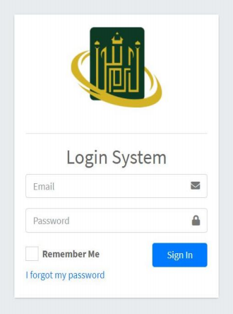
SISTEM KUTIPAN YURAN TATTARY (SKYT)

Slide 2
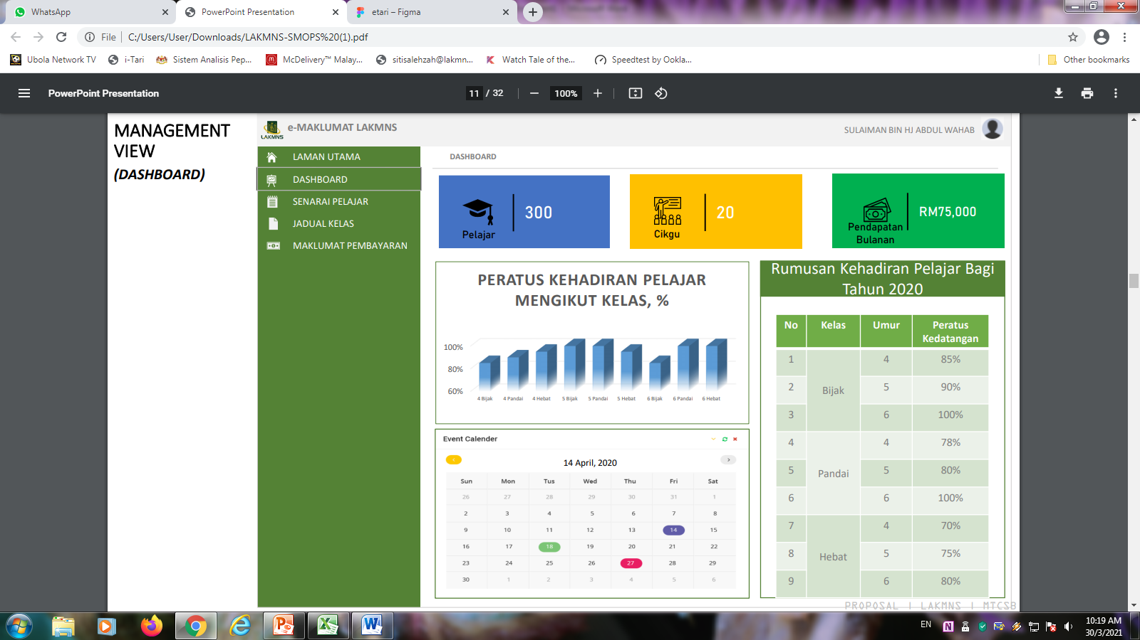
MANAGEMENT VIEW (DASHBOARD)

Slide 3
CADANGAN UNTUK SKYT
KELAS | JUMLAH
4 ARIF | 15
4 BIJAK | 15
4 CERDIK | 15
5 ARIF | 20
5 BIJAK | 20
5 CERDIK | 20
6 ARIF | 19
6 BIJAK | 19
6 CERDIK | 18
JUMLAH KESELURUHAN | 161 ORANG
PERKARA | JUMLAH
GURU AL-QURAN | 8
GURU AKADEMIK | 9
PEMBANTU GURU | 9
JUMLAH KESELURUHAN | 26 ORANG
** JUMLAH YURAN TERTUNGGAK BULANAN

Slide 4
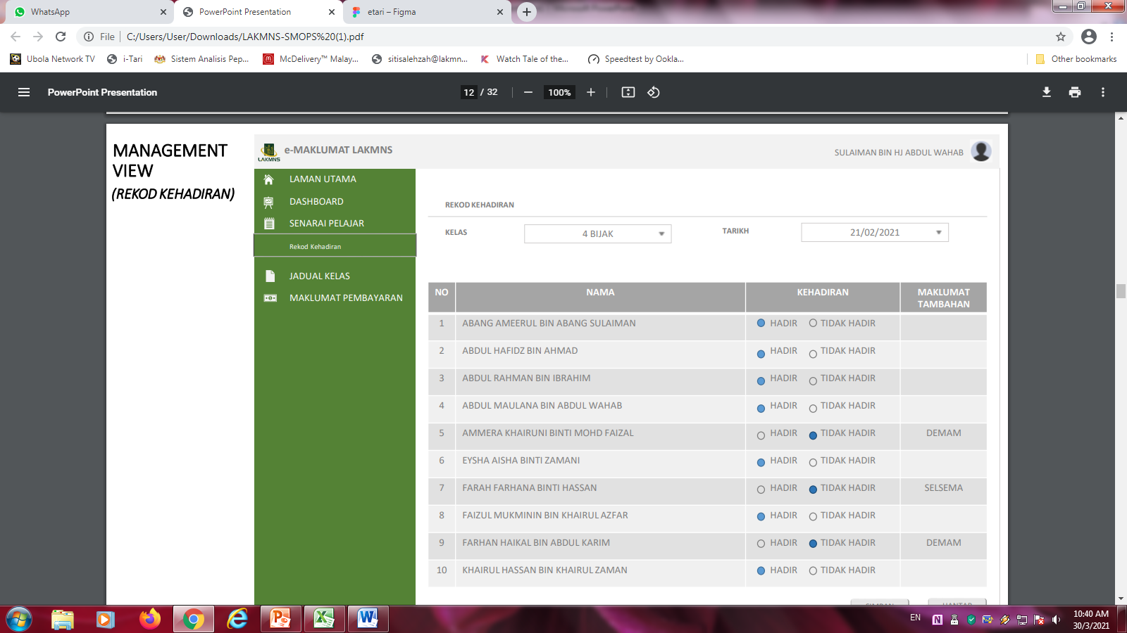
MANAGEMENT VIEW (REKOD KEHADIRAN MURID)
4 ARIF
4 BIJAK
4 CERDIK
5 ARIF
5 BIJAK
5 CERDIK
6 ARIF
6 BIJAK
6 CERDIK
SELAIN COLUMN ‘SIMPAN & HANTAR’ TAMBAHKAN COLUMN “KEMASKINI & DOWNLOAD’

Slide 5
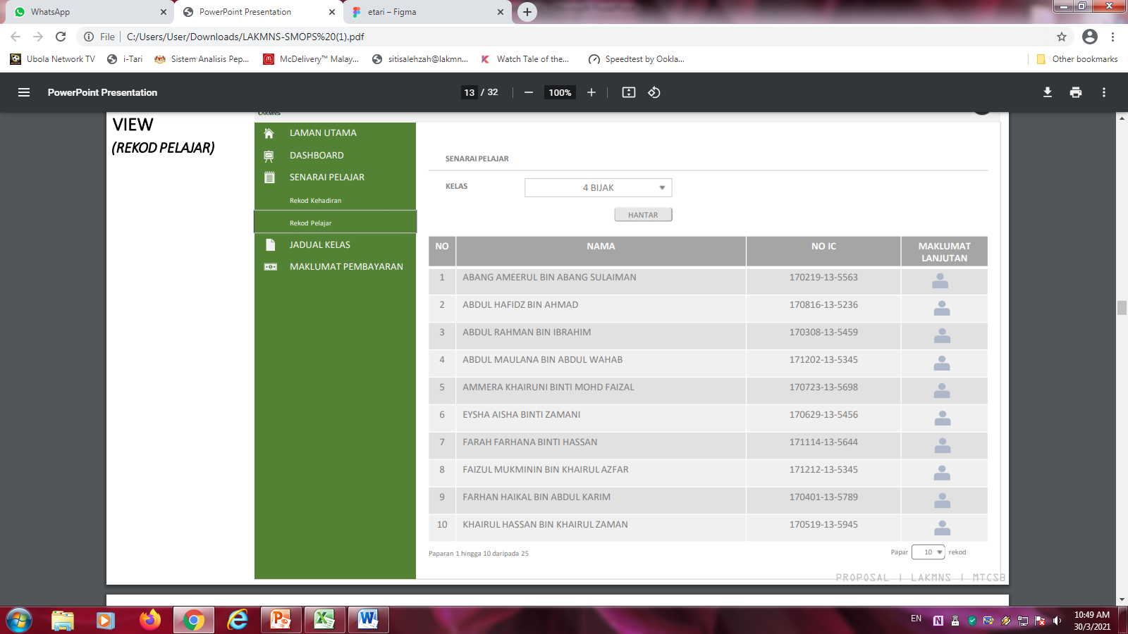
MANAGEMENT VIEW (REKOD MURID)
4 ARIF
4 BIJAK
4 CERDIK
5 ARIF
5 BIJAK
5 CERDIK
6 ARIF
6 BIJAK
6 CERDIK
NO.MYKID

Slide 6
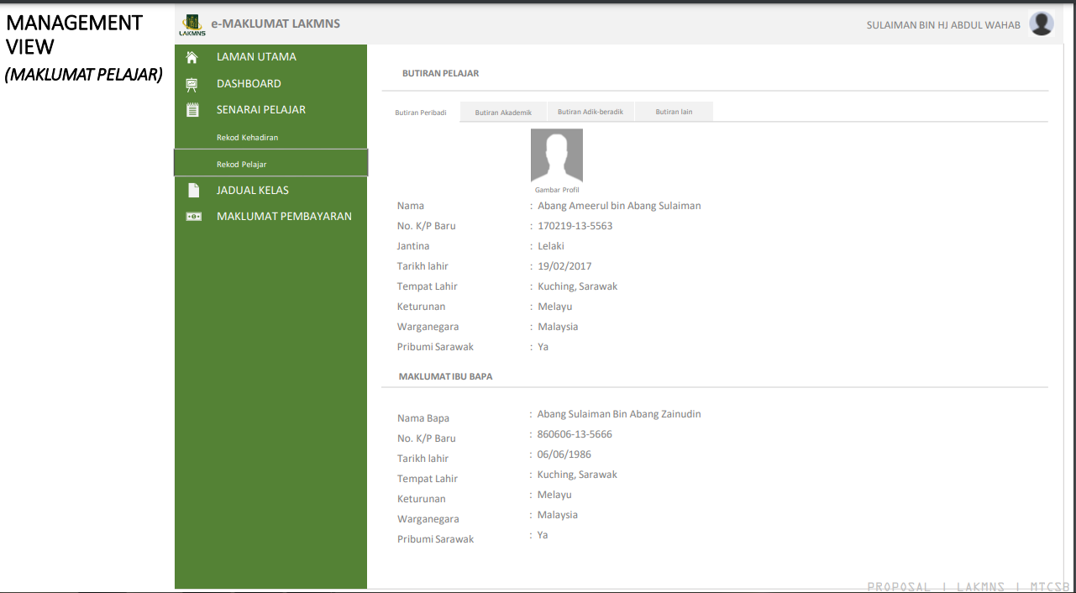
MANAGEMENT VIEW (MAKLUMAT MURID)
BUTIRAN MURID BOLEH BERUBAH MENGIKUT MAKLUMAT YANG DIKEMASKINI OLEH IBUBAPA PADA ‘PARENTS VIEW’

Slide 7
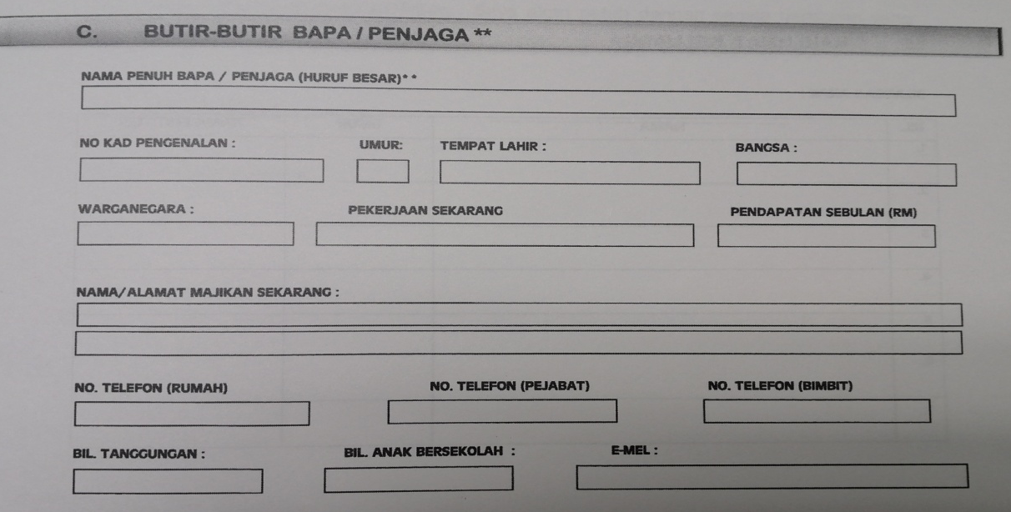
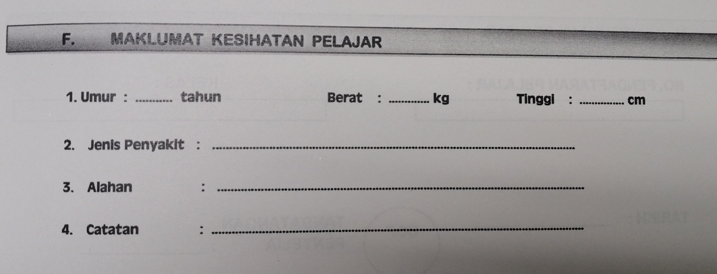
CADANGAN MAKLUMAT MURID SKYT
CONTOH BAGI MAKLUMAT IBUBAPA/PENJAGA MURID
MAKLUMAT TAMBAHAN BAGI RUANGAN MAKLUMAT MURID MAKLUMAT KESIHATAN MURID’

Slide 8
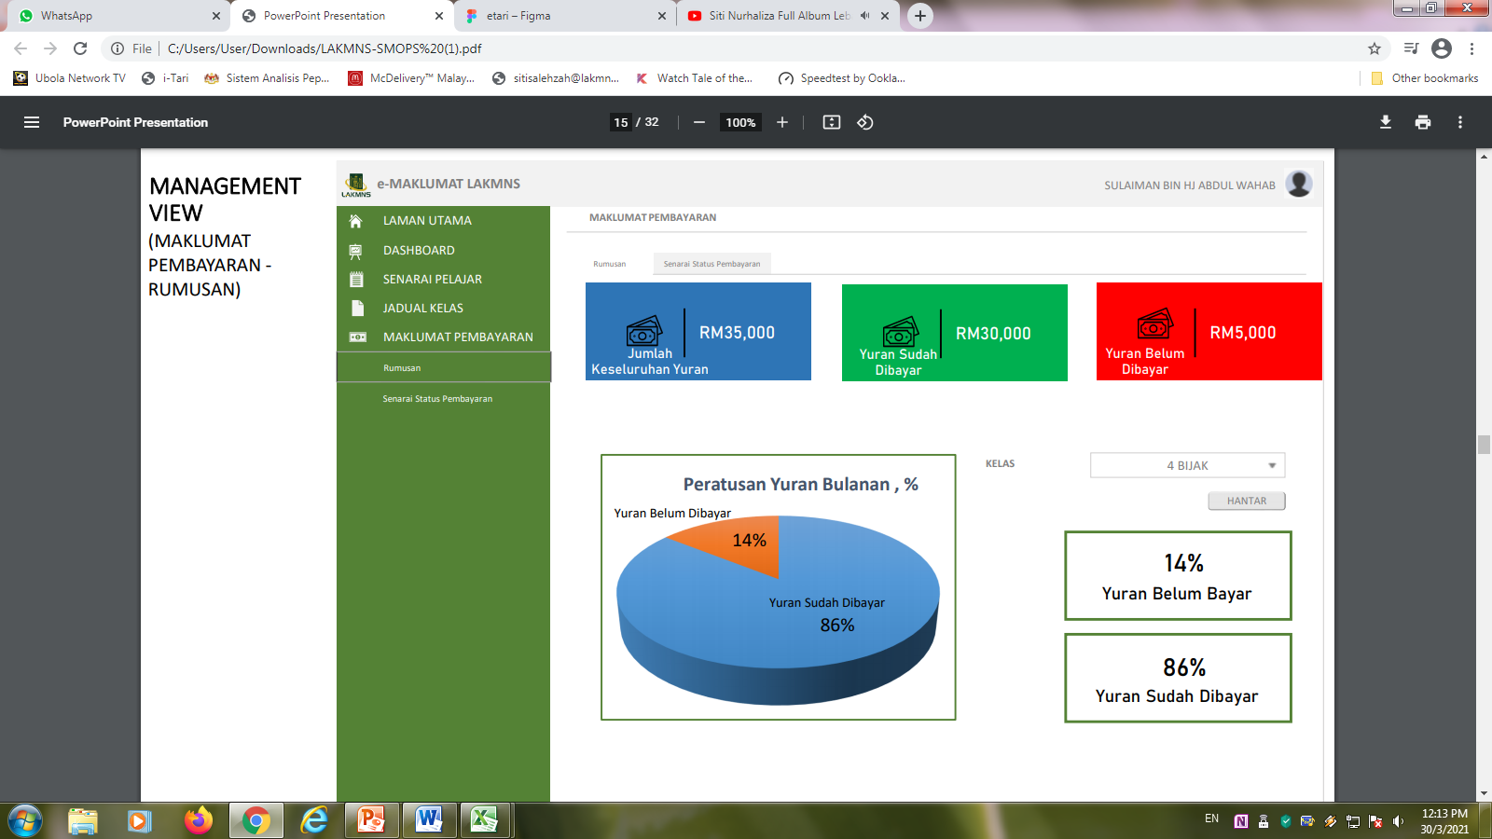
MANAGEMENT VIEW (MAKLUMAT PEMBAYARAN)
4 ARIF
4 BIJAK
4 CERDIK
5 ARIF
5 BIJAK
5 CERDIK
6 ARIF
6 BIJAK
6 CERDIK
SELAIN KELAS TAMBAHAN UNTUK RUANGAN SEARCH ‘BULAN’ JAN-DIS

Slide 9
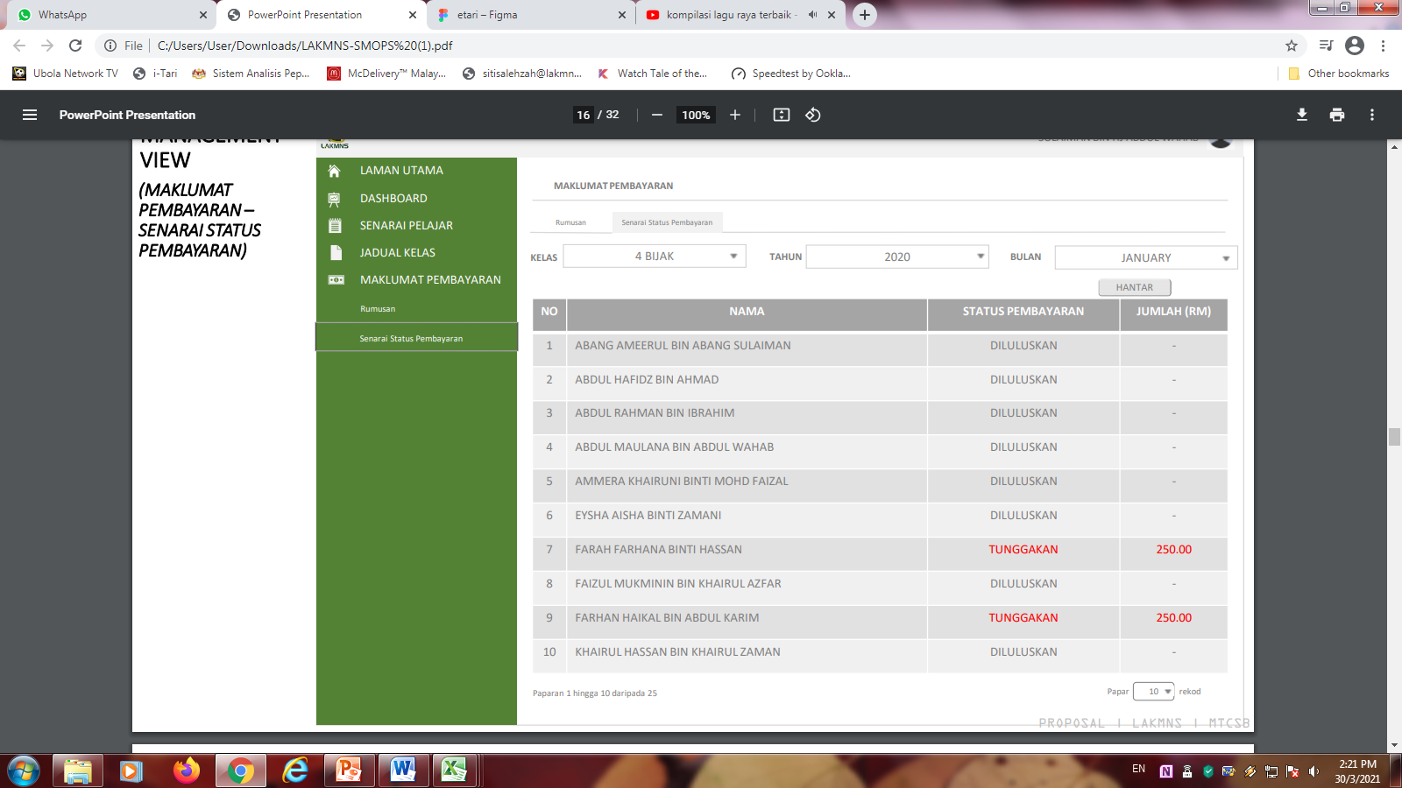
MANAGEMENT VIEW (SENARAI STATUS PEMBAYARAN)

Slide 10
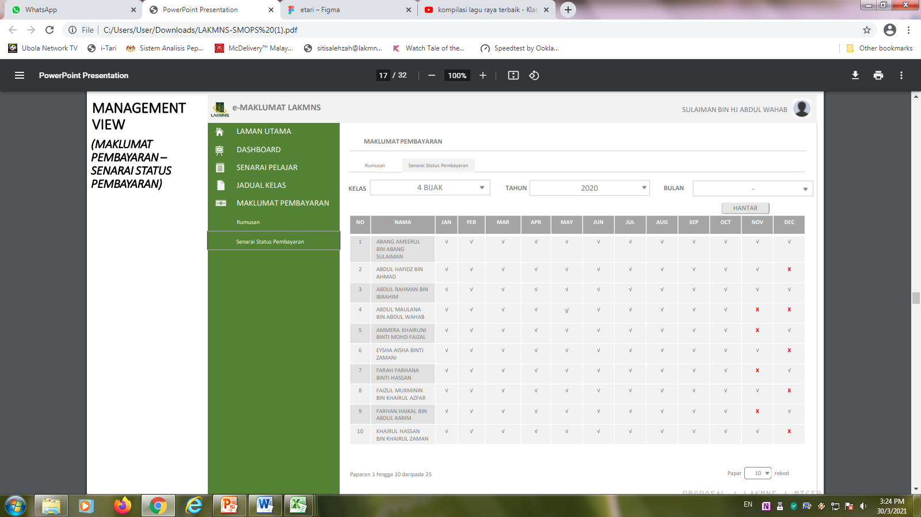
MANAGEMENT VIEW (SENARAI STATUS PEMBAYARAN)

Slide 11


MANAGEMENT & FINANCE VIEW (RUMUSAN KUTIPAN YURAN HARIAN)
 |  |  |  |  | TADIKA TAHFIZ TUN ABDUL RAHMAN YA'KUB
 |  |  |  |  | KUTIPAN YURAN HARIAN
 |  |  |  |  |  |  |  | NO BUKU RESIT : |  | 90
 |  |  |  |  |  |  |  | BATCH NO : |  | /21
BIL | TARIKH RESIT | NAMA | KELAS | NO. RESIT | JENIS-JENIS PEMBAYARAN
 |  |  |  |  | BUKU | BUKU | YURAN | YURAN | PAKAIAN | YURAN | JUMLAH
 |  |  |  |  | PENILAIAN | LATIHAN | TAKAFUL | KOKURIKULUM |  | BULANAN | KESELURUHAN
 |  |  |  |  | (RM) | (RM) | (RM) | (RM) |  | (RM) | (RM)
1 |  |  |  |  |  |  |  |  |  |  | 0.00
2 |  |  |  |  |  |  |  |  |  |  | 0.00
3 |  |  |  |  |  |  |  |  |  |  | 0.00
4 |  |  |  |  |  |  |  |  |  |  | 0.00
5 |  |  |  |  |  |  |  |  |  |  | 0.00
6 |  |  |  |  |  |  |  |  |  |  | 0.00
7 |  |  |  |  |  |  |  |  |  |  | 0.00
8 |  |  |  |  |  |  |  |  |  |  | 0.00
9 |  |  |  |  |  |  |  |  |  |  | 0.00
 |  |  |  |  | 0.00 | 0.00 | 0.00 | 0.00 |  | 0.00 | 0.00

Slide 12
MANAGEMENT & FINANCE VIEW (RUMUSAN KUTIPAN YURAN BULANAN)
TADIKA TAHFIZ AL-QURAN TUN ABDUL RAHMAN YA'KUB
JADUAL PENERIMAAN KUTIPAN YURAN BULANAN
BIL | KELAS | YURAN
 |  | JANUARI |  |  |  | FEBRUARI |  |  |  | MAC
 |  | BIL MURID | ANGGARAN | SEBENAR | VARIAN | BIL MURID | ANGGARAN | SEBENAR | VARIAN | BIL MURID | ANGGARAN | SEBENAR | VARIAN
 |  |  | RM | RM |  |  | RM | RM |  |  | RM | RM
1 | 4 ARIF
2 | 4 BIJAK
3 | 4 CERDIK
4 | 5 ARIF
5 | 5 BIJAK
6 | 5 CERDIK
7 | 6 ARIF
8 | 6 BIJAK
9 | 6 CERDIK
JUMLAH (RM)
 | Disediakan oleh : |  |  |  | Disemak oleh : |  |  |  | Disahkan oleh;
 | …………………………………………………. |  |  |  | …………………………………………………. |  |  |  | ……………………………………………………………………………………
 | NAMA : | NORMAH BINTI HAJI TAIB |  |  | NAMA : | NUR AQMA BINTI SAHARI |  |  | NAMA : | DAYANG SITI AISHAH BINTI HAJI MOHD ATEI
 | JAWATAN : | PEMBANTU TADBIR, TATTARY |  |  | JAWATAN : | PENYELIA, TATTARY |  |  | JAWATAN : | KETUA, BAHAGIAN PELAJARAN
 | TARIKH : |  |  |  | TARIKH : |  |  |  | TARIKH :

Slide 13
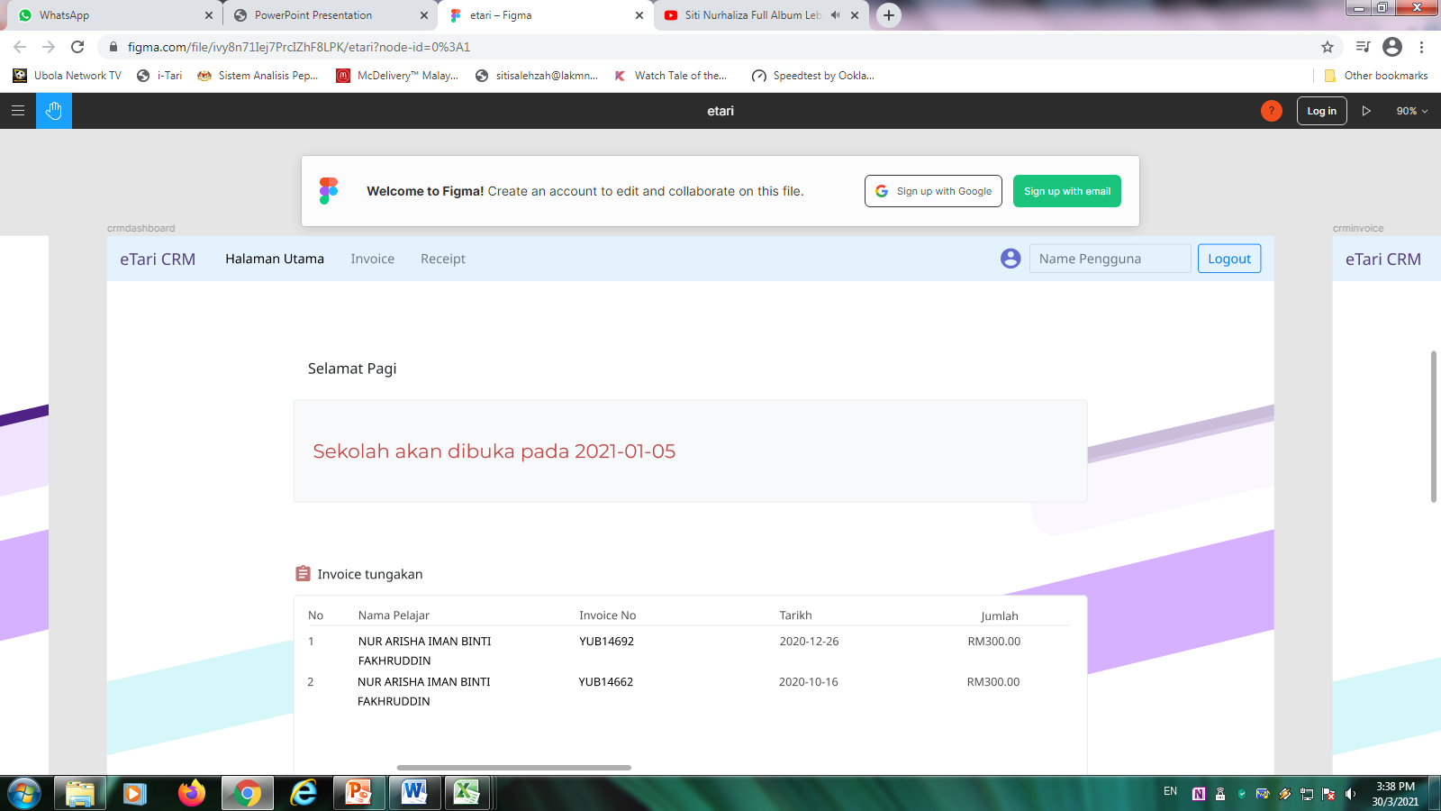
PARENTS VIEW

Slide 14
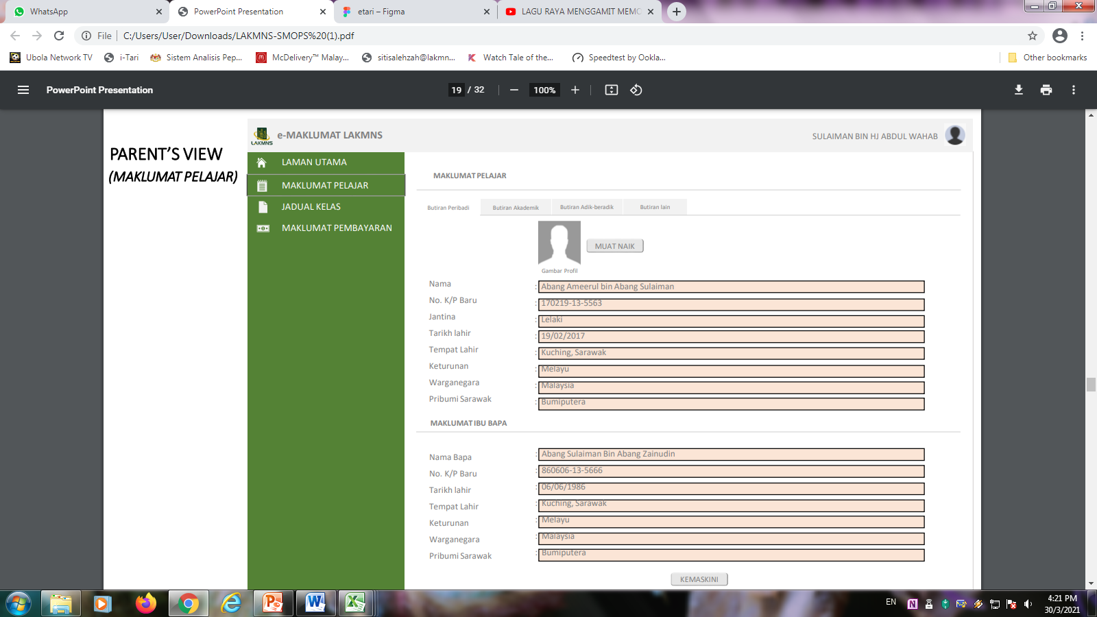
PARENTS VIEW (MAKLUMAT MURID)
IBUBAPA HANYA MENGGUNAKAN 1 ID SAHAJA SEKIRANYA MEMPUNYAI LEBIH DARI SEORANG ANAK.
MAKLUMAT IBUBAPA AUTO SEKIRANYA MENGISI MAKLUMAT BAGI ANAK YANG LAIN BERADA DI TATTARY.

Slide 15
CADANGAN MAKLUMAT MURID SKYT
CONTOH BAGI MAKLUMAT IBUBAPA/PENJAGA MURID
MAKLUMAT TAMBAHAN BAGI RUANGAN MAKLUMAT MURID MAKLUMAT KESIHATAN MURID’

Slide 16
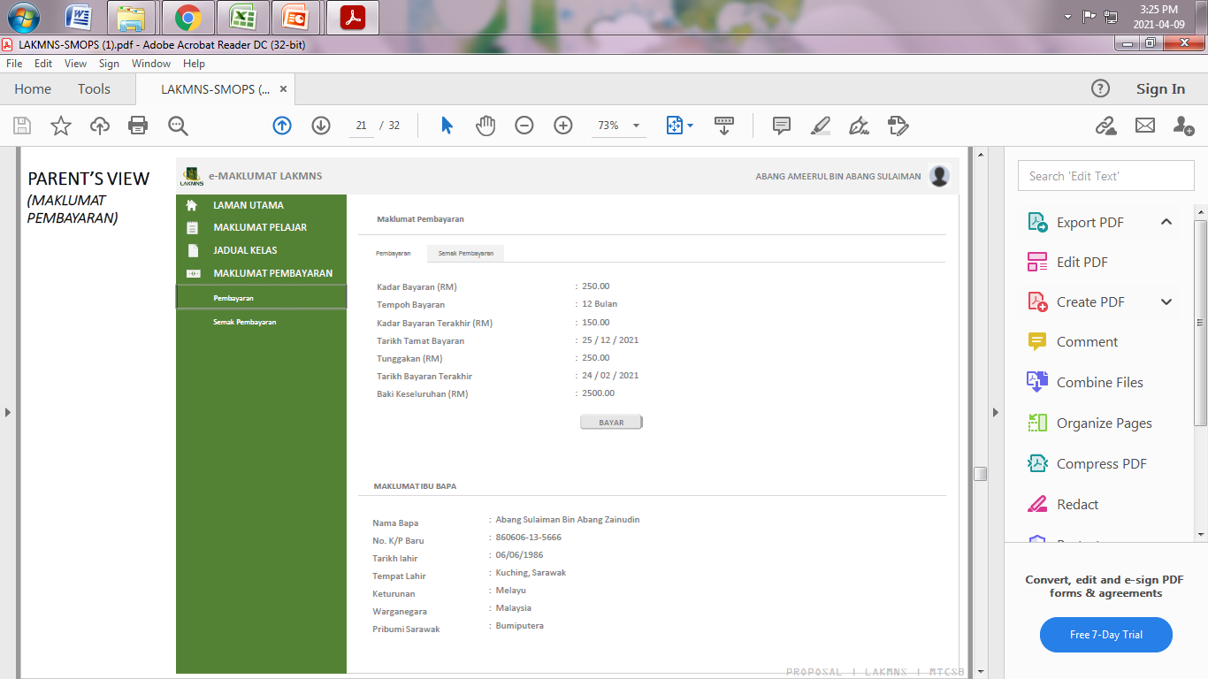
PARENTS VIEW (MAKLUMAT PEMBAYARAN)
TAMBAHAN BAGI YURAN PENDAFTARAN TAHUNAN & YURAN BULANAN DI DALAM MAKLUMAT PEMBAYARAN

Slide 17
PEMBAYARAN
1. BAYARAN YURAN PENDAFTARAN
BIL | JENIS YURAN | PILIHAN | JUMLAH
1 | YURAN PENDAFTARAN MURID 4 & 5 TAHUN |  | RM1,590.00
 | (Buku Penilaian, Buku Latihan, Takaful, Yuran KOKU, Yuran Januari, November, Disember)
2 | YURAN PENDAFTARAN MURID 6 TAHUN |  | RM1,740.00
 | (Buku Penilaian, Buku Latihan, Takaful, Yuran KOKU, Sewa Jubah Konvo, Yuran Januari,November, Disember)
JUMLAH KESELURUHAN (RM) |  |  | 1,740.00
SETERUSNYA

Slide 18
PRODUK (PAKAIAN SERAGAM)
BIL | JENIS PAKAIAN/SAIZ | HARGA (RM) | PILIHAN | KUANTITI | JUMLAH
1 | PAKAIAN SERAGAM HIJAU
 | - S | 65.00 |  |  | 130.00
 | - M
 | - L |  |  | 2
 | - XL
 | - XXL
2 | BAJU SUKAN KUNING
 | - 26 | 45.00 |  |  | 90.00
 | - 28 |  |  | 2
 | - 30
 | - 32
 | - 34
3 | KOPIAH PUTIH
 | - 19 | 15.00 |  |  | 30.00
 | - 20
 | - 21 |  |  | 2
 | - 21 1/2
 | - 22
4 | TUDUNG PUTIH
 | - XS | 15.00
 | - S
JUMLAH KESELURUHAN (RM) |  |  |  | 6 | 250.00
CUMA TEKAN & PILIH BAGI JUMLAH BAJU YANG INGIN DIBELI
SETERUSNYA

Slide 19
PEMBAYARAN
BIL | NAMA MURID | KELAS | BUTIRAN | JUMLAH
1. | SAYYID MUHAMMAD | 6 BIJAK | YURAN PENDAFTARAN TAHUNAN | 1,740.00
 |  |  | PAKAIAN SERAGAM | 250.00
 |  |  | JUMLAH | 1,990.00
SETERUSNYA
BAYAR

Slide 20
KLIK BULAN AKAN KELUAR SEMUA BULAN DARI JAN-DISEMBER
2.YURAN BULANAN
BIL | BULAN | JUMLAH
1 | MEI | 400.00
JUMLAH KESELURUHAN (RM) |  | 400.00
KLIK PRODUK AKAN KELUAR PILIHAN PEMBELIAN PAKAIAN SERAGAM
PRODUK
SETERUSNYA
BAYAR

Slide 21
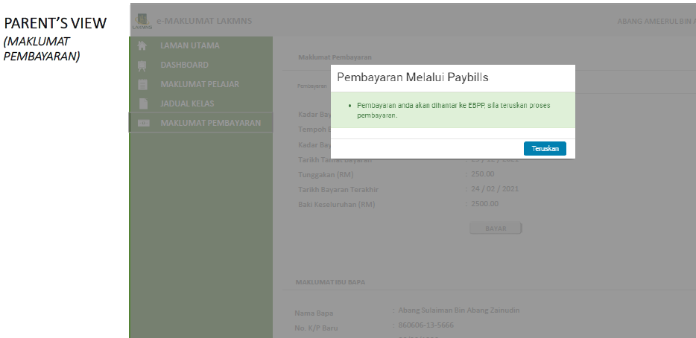

Slide 22
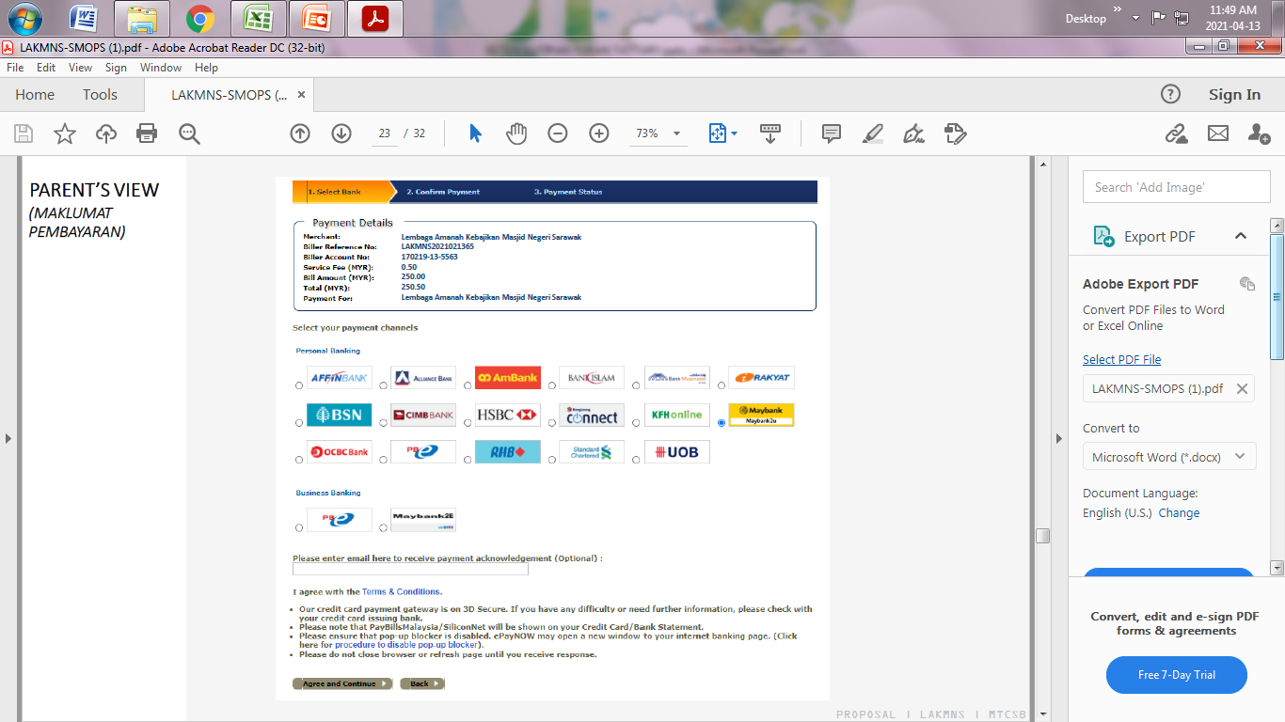
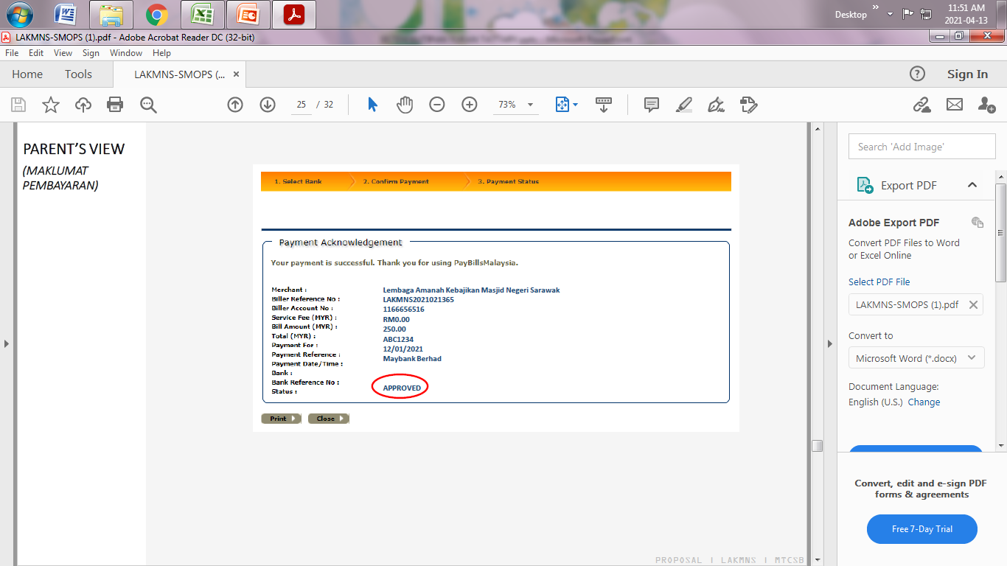
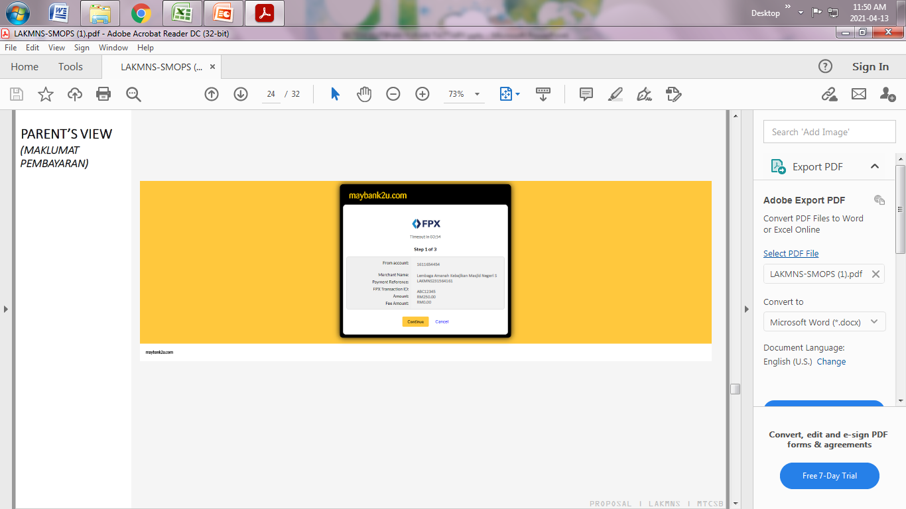

Slide 23
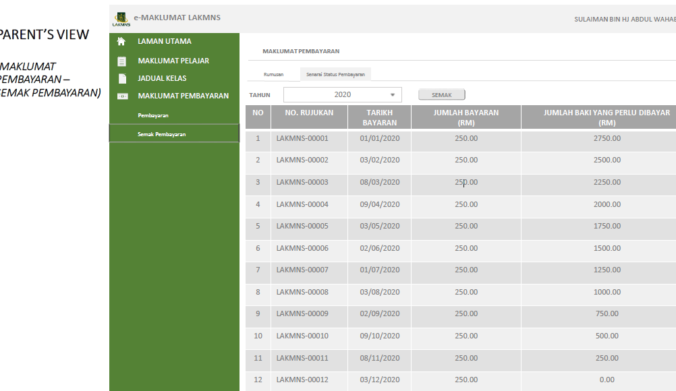
PARENTS VIEW (SEMAKAN PEMBAYARAN)
NAMA MURID
SELAIN TAHUN, NAMA MURID JUGA BOLEH DITAMBAH BAGI MEMUDAHKAN IBUBAPA YANG MEMPUNYAI ANAK LEBIH DARI SEORANG DI TATTARY MEMBUAT SEMAKAN BAYARAN.
Notes:
SELAIN TAHUN, NAMA MURID JUGA BOLEH DITAMBAH BAGI MEMUDAHKAN IBUBAPA YANG MEMPUNYAI

Slide 24
SEKIAN, TERIMA KASIH
SEKIAN, TERIMA KASIH. SISTEM KUTIPAN YURAN TATTARY (SKYT)
SEKIAN, TERIMA KASIH. SISTEM KUTIPAN YURAN TATTARY (SKYT)

